Slide 1
NADOS COMPETITIVOS
Professoras
Hully P. Machado Gerônimo
Maria Aparecida Pereira
Priscila Roberta Cardoso

Slide 2
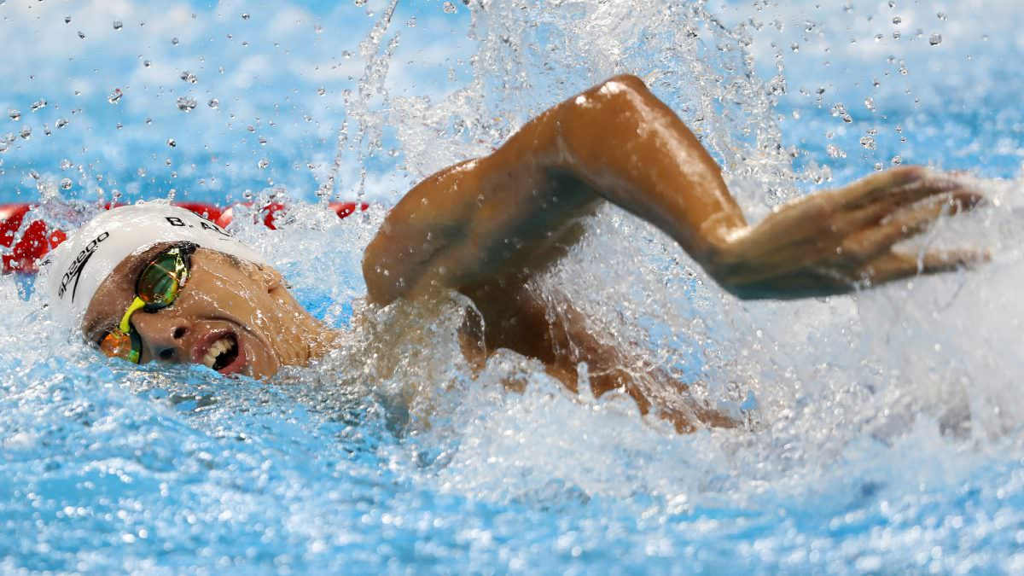
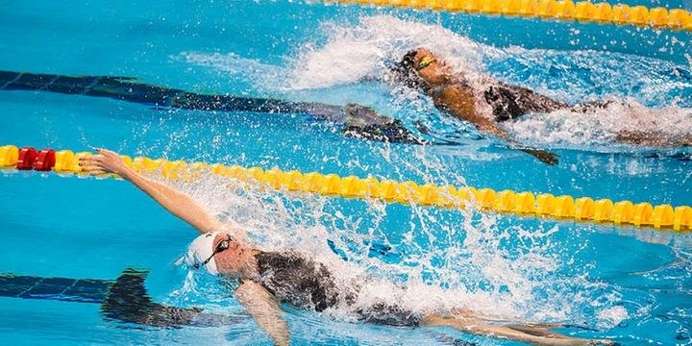
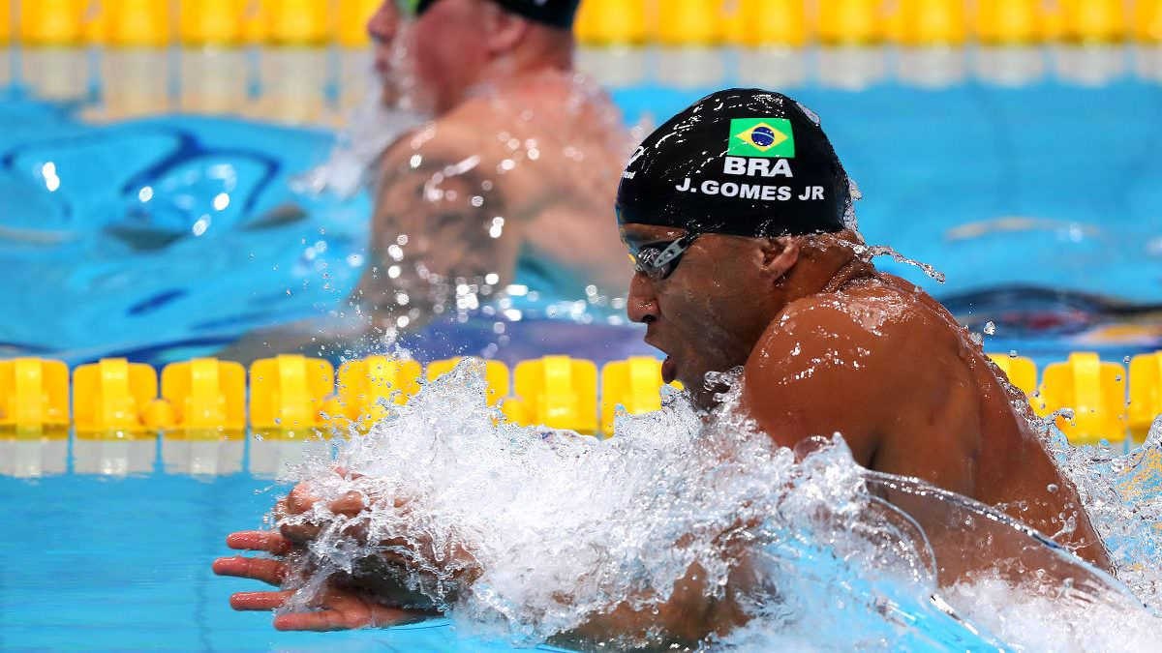
PROVAS COMPETITIVAS
Nado livre (crawl)
Nado costas
Nado peito
Nado borboleta
Medley

Slide 3
CRAWL

Slide 4
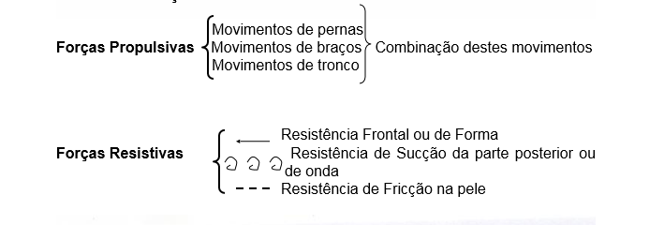
NADO CRAWL
Tecnicamente nadar bem significa maximizar as forças propulsivas e minimizar as forças resistivas.

Slide 5
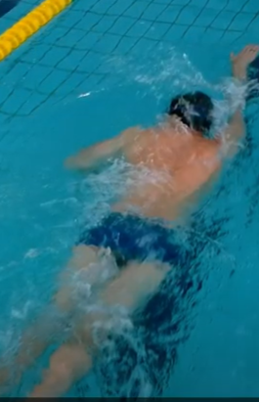
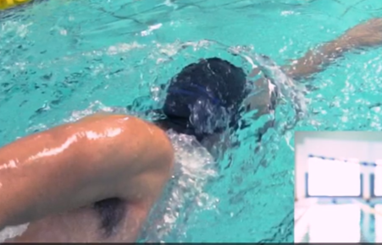
NADO CRAWL
ANALISAR OS 4 NADOS
1 - Posição do corpo
2 - Movimentos de pernas
3 - Movimentos de braços
4 - Coordenação
cabeça
tronco
membros
superiores
inferiores
braços e pernas
braços e respiração

Slide 6
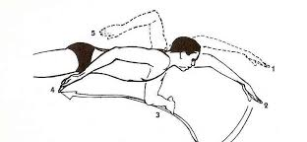
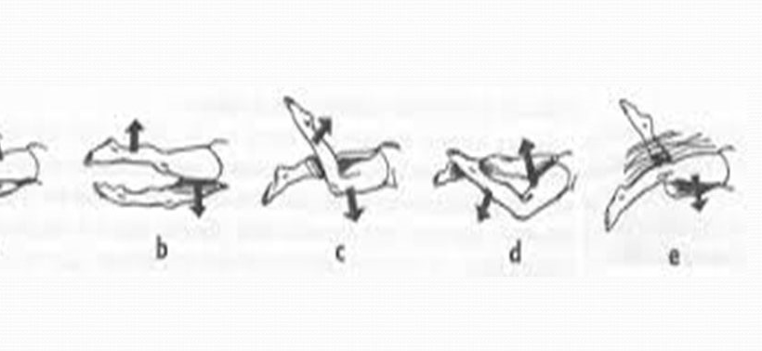
Técnica do nado
Fase aquática: https://www.youtube.com/watch?v=g8Q9H_xOVxs
Braçada educativo: https://www.youtube.com/watch?v=yVM6xOFqW44
Ritmo de pernada
https://www.youtube.com/watch?v=LAS-Z4xqvJs&list=PLxfS4l0M1CvBGIMhK2usCAi9JVzhMeaKJ&index=11

Slide 7
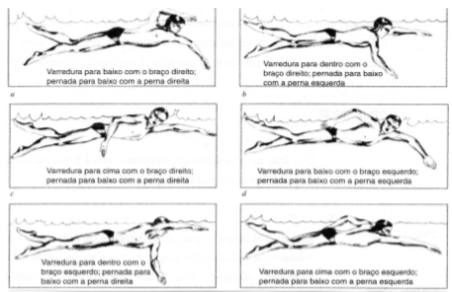

Slide 8
- Streamline – Posição do corpo
https://www.youtube.com/watch?v=WHe_6W9tg2k
- Nado crawl
https://www.youtube.com/watch?v=jQ5n_C_J6LI&list=PLxfS4l0M1CvBGIMhK2usCAi9JVzhMeaKJ&index=17
- Coordenação
https://www.youtube.com/watch?v=fzcHlJL6niI
- 5 erros mais comuns
https://www.youtube.com/watch?v=98LSAL3T69U

Slide 9
COSTAS

Slide 10
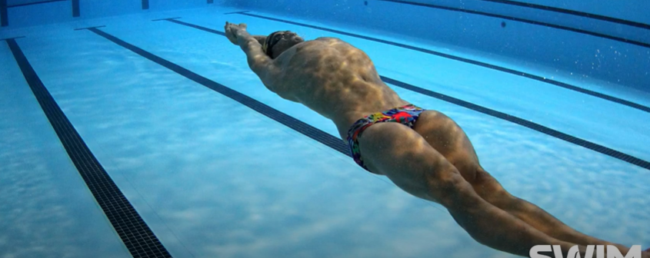
NADO COSTAS
1 – Posição do corpo
- Corpo horizontal (decúbito dorsal)
Cabeça fixa alinhada aos ombros
*o equilíbrio do corpo é melhor
Posicionamento do Quadril
Tronco: rolamento
Nado costas: https://www.youtube.com/watch?v=dGa1tyboVbU
https://www.youtube.com/watch?v=xfTwgXqUnXw&list=PLxfS4l0M1CvBGIMhK2usCAi9JVzhMeaKJ&index=20

Slide 11
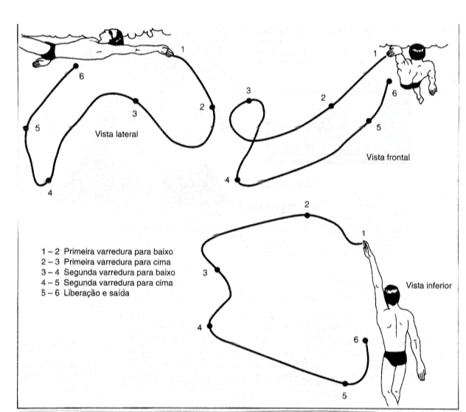
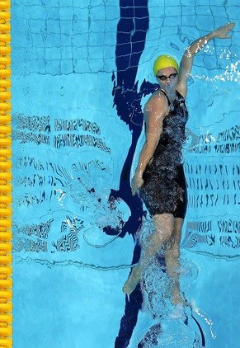
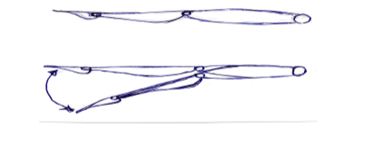
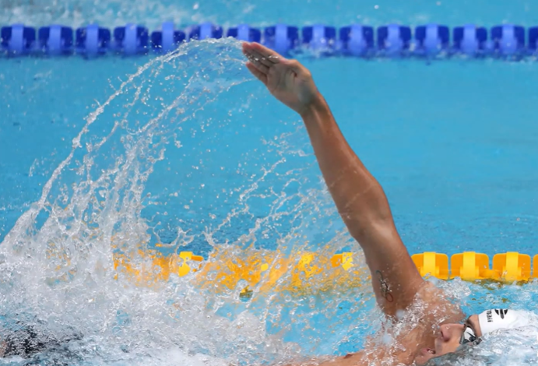
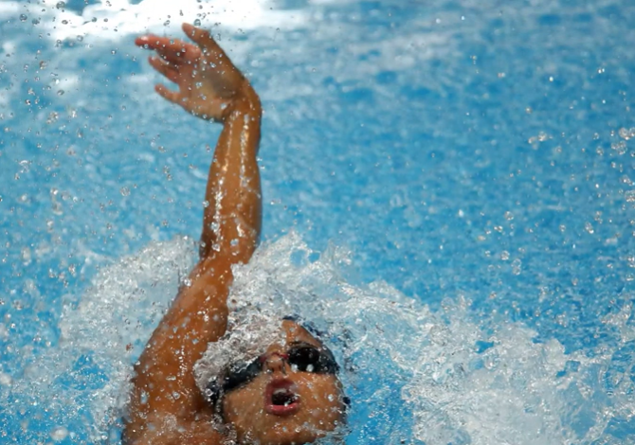
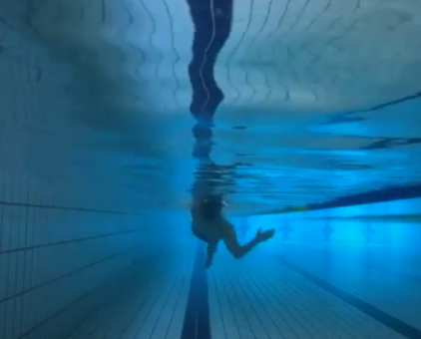
Técnica do nado

Slide 12
Dicas Gustavo Borges
https://www.youtube.com/watch?v=dGa1tyboVbU
Erros comuns do nado
https://www.youtube.com/watch?v=UJl8RdYjPlc
Nado COSTAS: https://www.youtube.com/watch?v=DWUmnFbnpFI
Infantil: https://www.youtube.com/watch?v=7qLPG1MYMzU

Slide 13
Peito

Slide 14
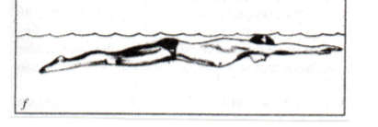
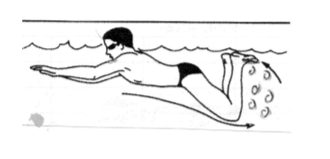
NADO PEITO
1 – Posição do corpo
Corpo horizontal (decúbito ventral) e vertical (pouco mais inclinado que o nado crawl)
MENOR RESISTÊNCIA
- Braços e pernas flexionados
MAIOR RESISTÊNCIA
- A cabeça é neutra durante todas as fases do nado, isto é, acompanha o tronco.
- Tronco - apresenta um movimento de uma pequena elevação e depois de ondulação em cada ciclo de braçada – como se estivesse pegando a onda.

Slide 15
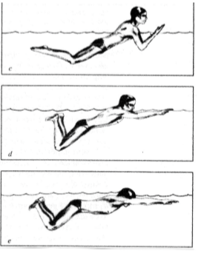
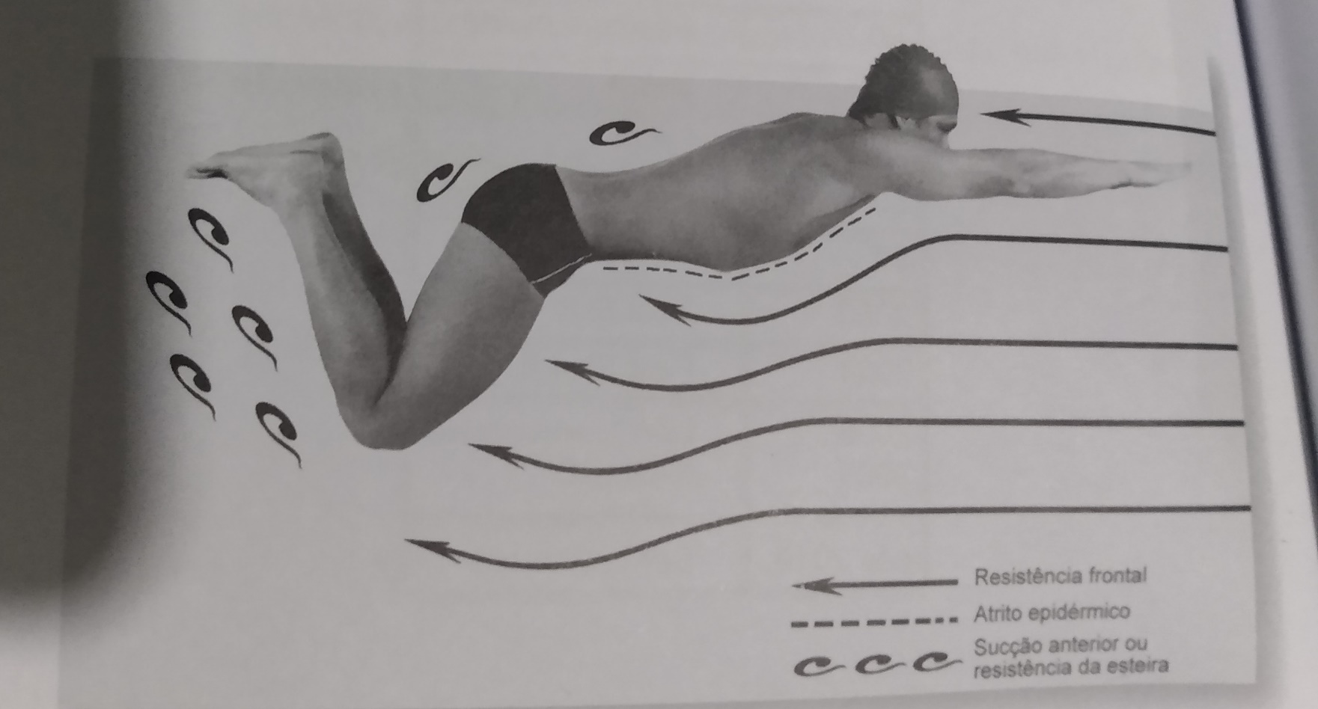
Phelps: htps://www.youtube.com/watch?v=tEZfrm_yL3U

Slide 16
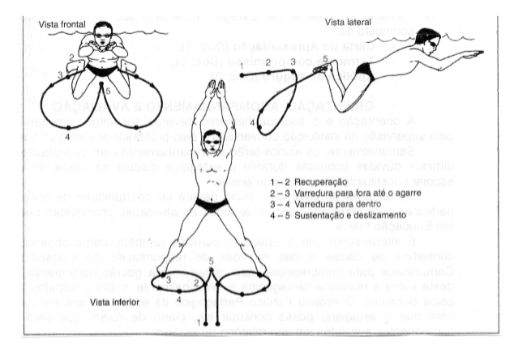
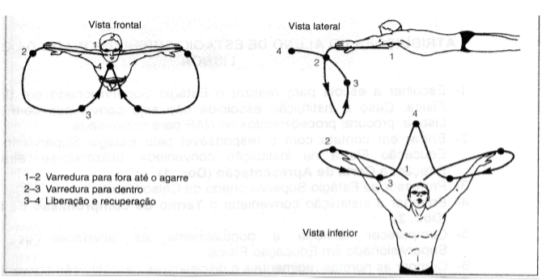
Técnica do nado
Pernada: https://www.youtube.com/watch?v=VaL2LM6-1wI
Coordenação: https://www.youtube.com/watch?v=68aI9mKdpz8

Slide 17
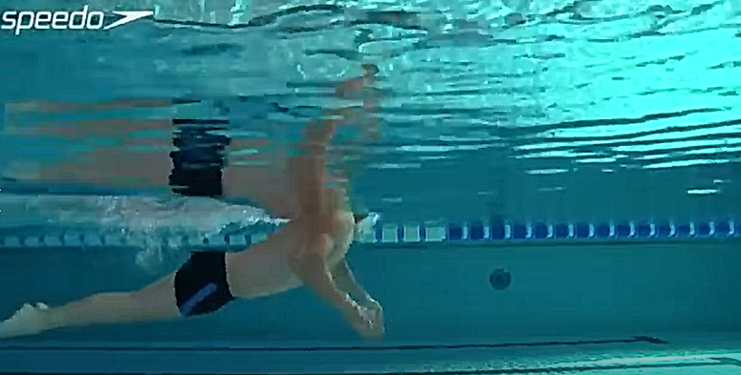
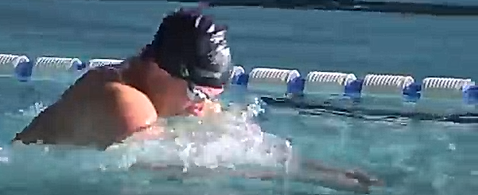
Respiração
- Inspiração: na saída da cabeça da água (frontal)
- Expiração: quando os braços estiverem na varredura para dentro.

Slide 18
Erros comuns
https://www.youtube.com/watch?v=65obVa3hcgU
https://globoplay.globo.com/v/5221445/

Slide 19
BORBOLETA

Slide 20
NADO BORBOLETA
1 – Posição do corpo
Corpo horizontal (decúbito ventral)
- Cabeça é neutra acompanha o tronco. Só faz uma extensão para a inspiração.
- Tronco - o corpo descreve movimentos ondulantes devido aos movimentos de pernas para trás e para baixo e do tronco para frente e para baixo . Nesse momento, o quadril aflora a superfície da água

Slide 21
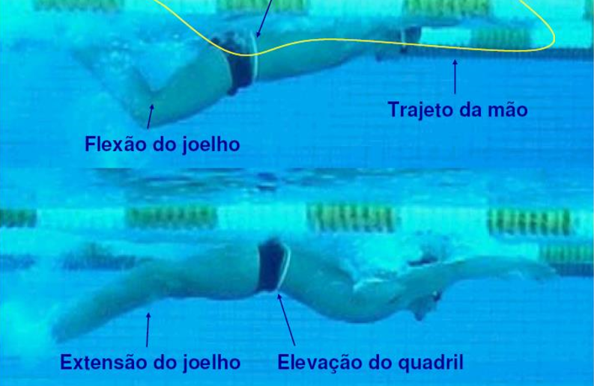
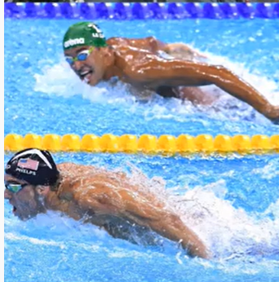
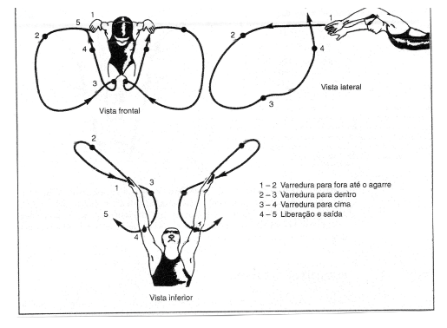
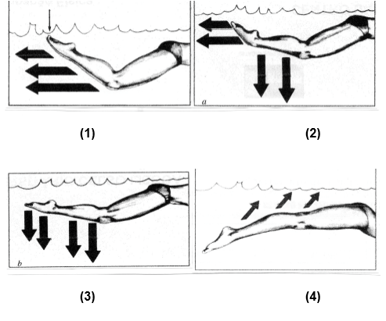

Slide 22
Nado borboleta: https://www.youtube.com/watch?v=7WsvZTivuUU
Dicas: https://www.youtube.com/watch?v=soYYXpnAEfk
Erros comuns: https://www.youtube.com/watch?v=ffeTLMzpR_k
Tronco – Quadril: https://www.youtube.com/watch?v=TRyNIJA-Dkk

Slide 23
DINÂMICA
Apresente educativos para o ensino e correção dos nados nas tarefas.

Slide 24
BIBLIOGRAFIAS
LIMA, W.U. Ensinando Natação. 4 ed. São Paulo: Phorte, 2009.
LIMA, W. U. KLAR, A. Atividades Aquáticas : pedagogia universitária. Vol. 1 – 3ª ed – Dialeto Latin American Documentary, 2014.
MACHADO, D.C. Metodologia da Natação. São Paulo: EPU, 2004.

